Slide 1
Презентація на тему:
“Фразеологізми”
учениці 6(10)-Б класу
Сумської гімназії №1
Гончаренко Руслани

Slide 2
Фразеологізм — семантично пов’язане сполучення слів, яке, на відміну від подібних до нього за формою синтаксичних структур (висловів або речень), не виникає в процесі мовлення відповідно до загальних граматичних і значеннєвих закономірностей поєднання лексем, а відтворюється у вигляді усталеної, неподільної, цілісної конструкції.

Slide 3
Інше визначення: фразеологізми — (фразеологічні звороти) стійкі словосполучення, які сприймаються як єдине ціле і вживаються носіями мови в усталеному оформленні.

Slide 4
Розрізняють три типи фразеологізмів:
Фразеологічні
єдності
Фразеологічні сполучення
Фразеологічні зрощення

Slide 5
Фразеологічний єдність - це стійкий оборот, в якому, проте, виразно зберігаються ознаки семантичної роздільності компонентів. Для фразеологічного єдності характерна образність; кожне слово такої фрази має своє значення, але в сукупності вони набувають переносне значення. Зазвичай фразеологізми такого типу єстежками з метафоричним значенням (наприклад, граніт науки, плисти за течією, закинути вудку).

Slide 6
Фразеологізми в українській літературі
“Він відразу запалився бажанням вилити хоч раз перед живою, чужою людиною свою душу” (Степан Васильченко)
“А мені так і кортить розпитати про Марію, так і крутиться на язиці ймення її, та ніяково розпитувати” (Михайло Коцюбинський)
“З перших же днів закохався в неї, як сам признався собі, по самі вуха” (Андрій Головко).

Slide 7
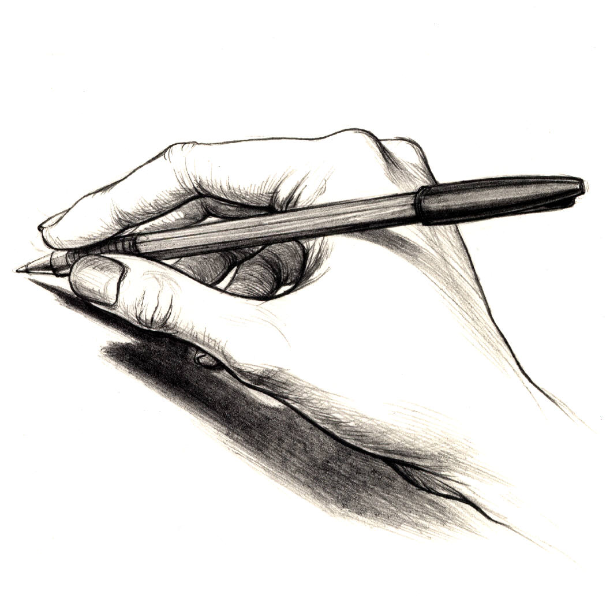
Фразеологізми зі словом “рука”

Slide 8
Бути під рукою
Гріти руки
Тримати в руках
Як рукою зняло
На руках носити
Не покладаючи рук
Підвернутися під руку
Потрапити під гарячу руку
Рука не піднімається
Рука об руку
Рука руку миє
Руки не доходять
Руки сверблять
Рукою подати
Вхопитися обома руками
Чужими руками жар загрібати
Золоті руки

Slide 9
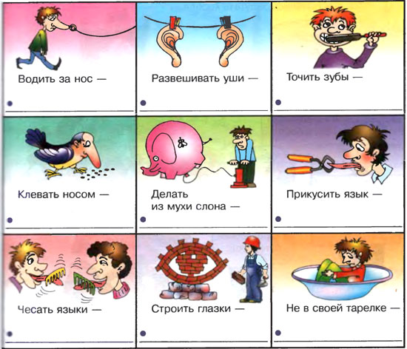
Водити за ніс
Розвісити вуха
Точити зуби
Клювати носом
Прикусити язика
Робити з мухи слона
Чесати язики
Не в своїй тарілці

Slide 10
Корисні посилання:
http://uk.wikipedia.org/wiki/%D0%A4%D1%80%D0%B0%D0%B7%D0%B5%D0%BE%D0%BB%D0%BE%D0%B3%D1%96%D0%B7%D0%BC
http://www.razumniki.ru/frazeologizmy.html

